Slide 1
Learning And code
최운영
정진솔
이은비
Block coding Learning And Code

Slide 2
프로젝트 소개
프로젝트명
Block coding 러닝 앤 코드
프로젝트 내용
Learning And Code는 누구나 쉽게 코딩을 할 수 있도록 웹사이트에서 실시간으로 블록을 조립하여 코딩을 하고 즉시 컴파일이 가능하며 프로젝트 내에 초대된 사람들에게 채팅과 영상 사진 등 멀티미디어 공유가 실시간으로 서비스되며 개인의 일정을 관리 할 수있는 스케줄러를 제공합니다.
Block coding Learning And Code

Slide 3
목차
ERD
테이블명세서
화면정의서
구현화면

Slide 4
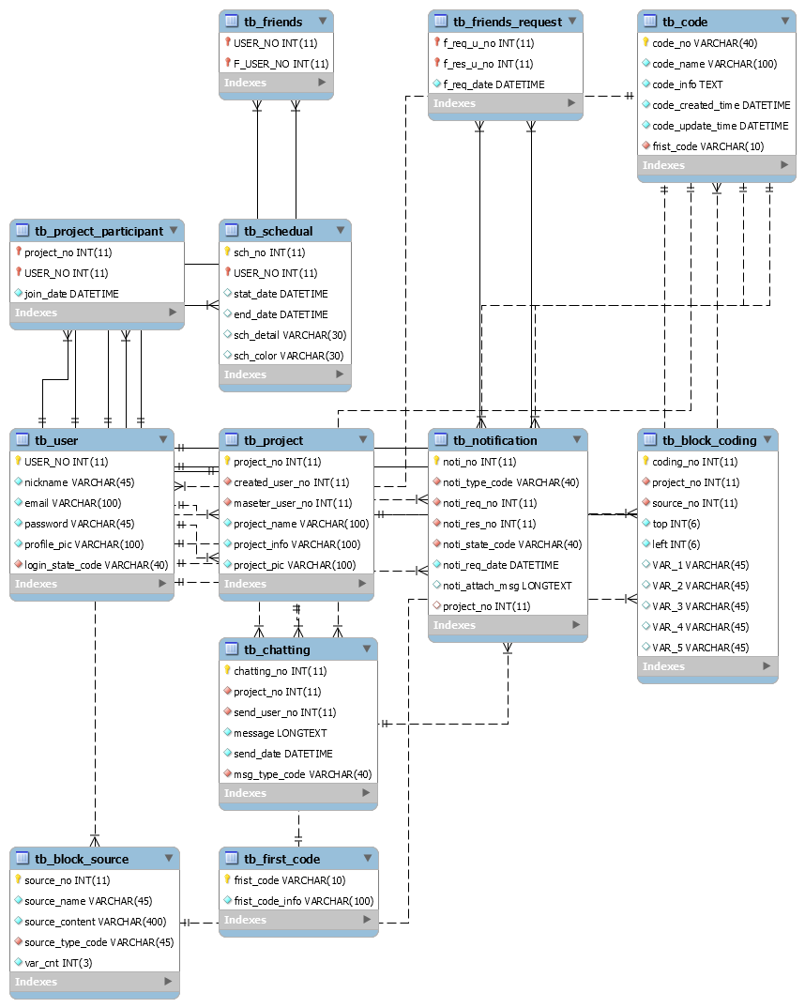
ERD

Slide 5
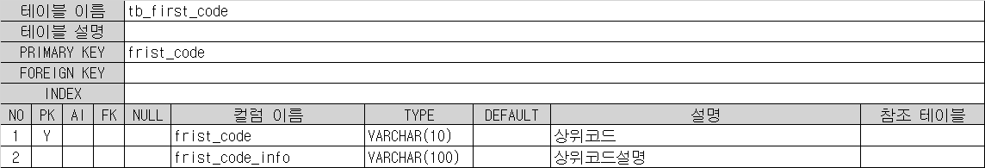
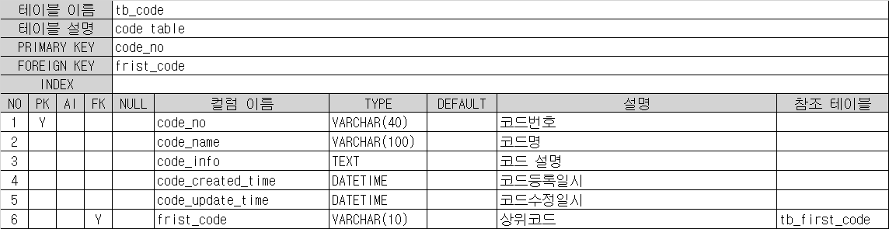
테이블 명세서
상위코드 / 코드 테이블

Slide 6
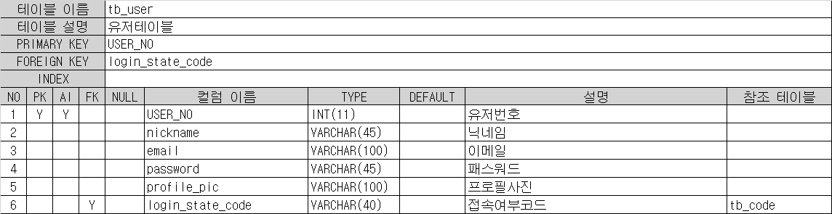
테이블 명세서
유저테이블

Slide 7
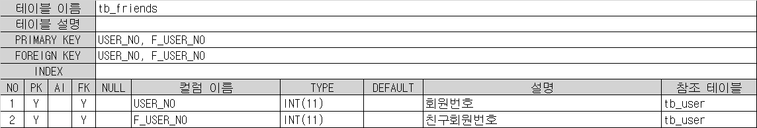
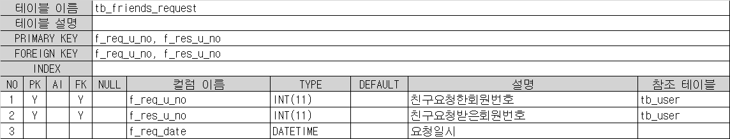
테이블 명세서
친구 / 친구신청 테이블

Slide 8
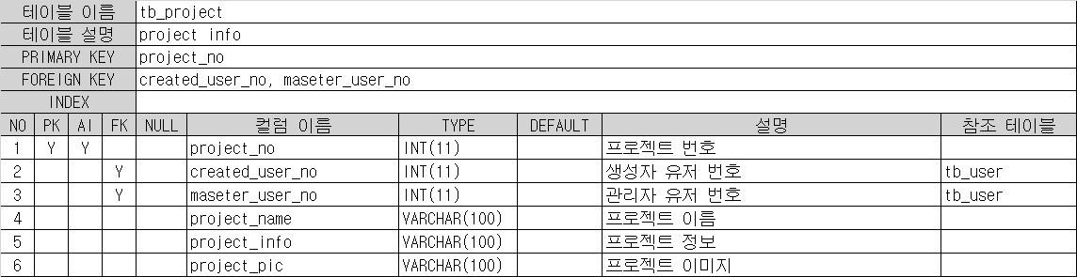
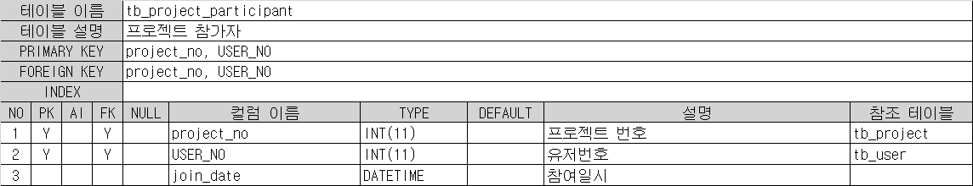
테이블 명세서
프로젝트 / 프로젝트 참가자 테이블

Slide 9
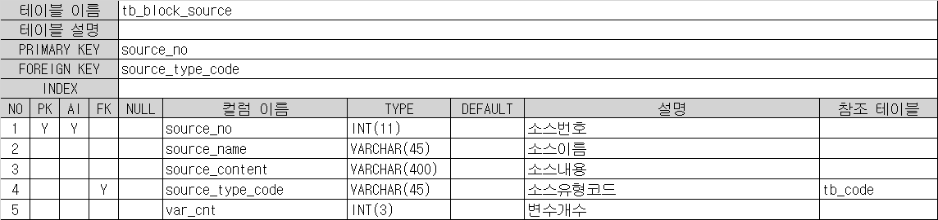
테이블 명세서
블록 소스 테이블

Slide 10
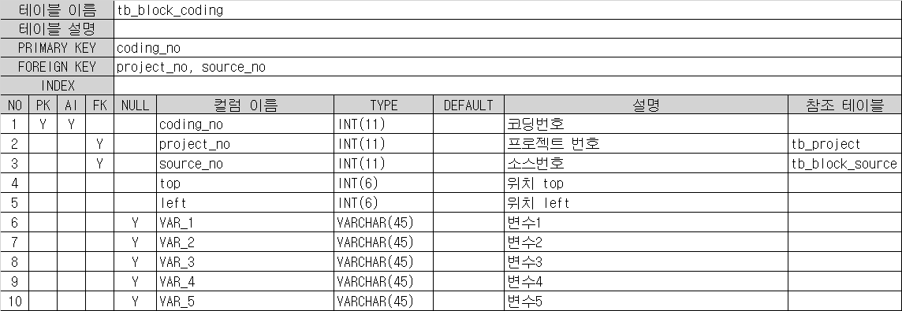
테이블 명세서
블록 코딩 테이블

Slide 11
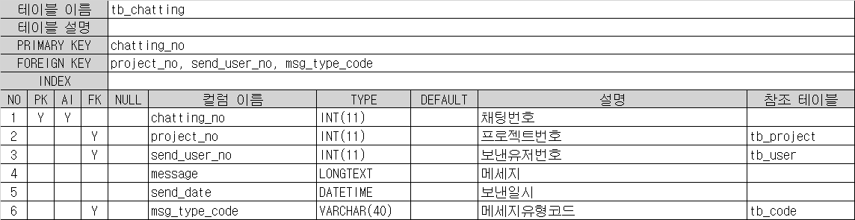
테이블 명세서
채팅 테이블

Slide 12
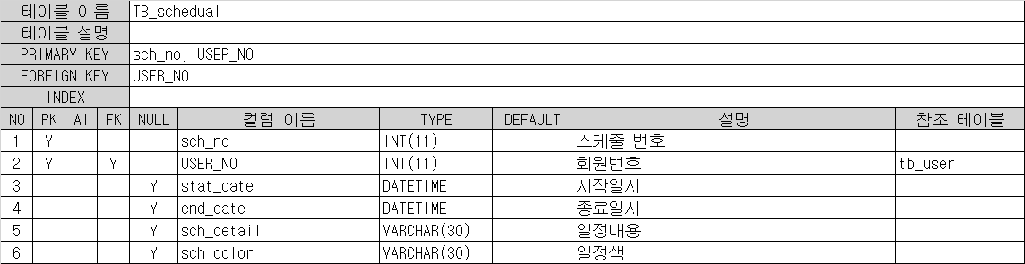
테이블 명세서
스케줄 테이블

Slide 13
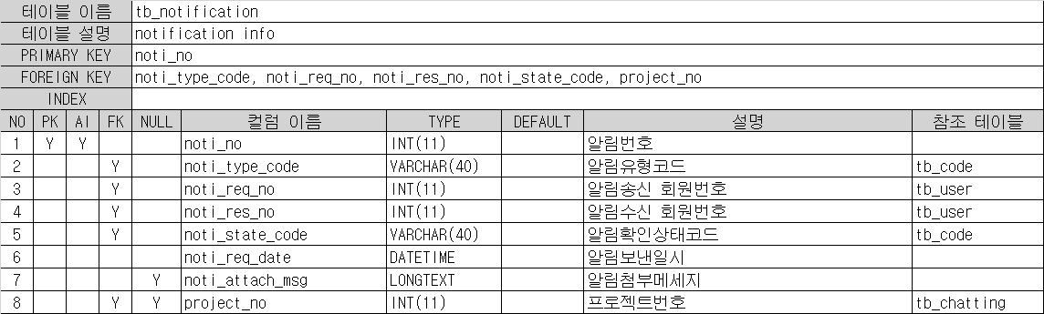
테이블 명세서
알림 테이블

Slide 14
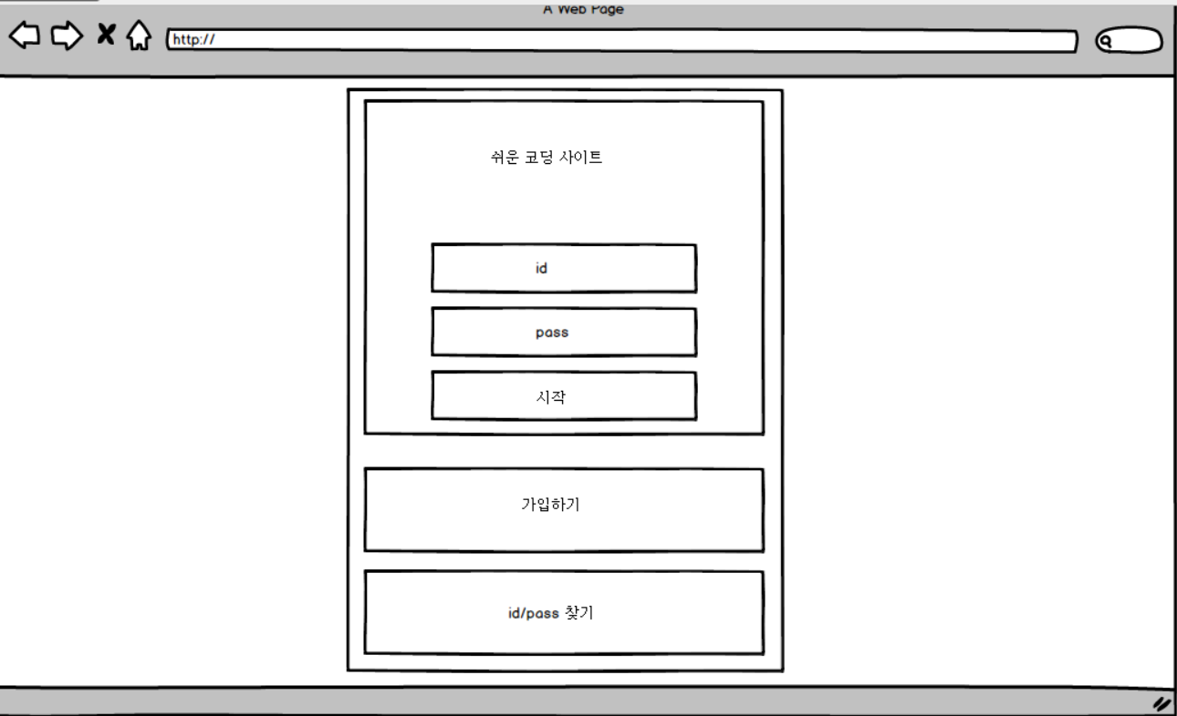
화면 정의서
회원가입 , 로그인 화면

Slide 15
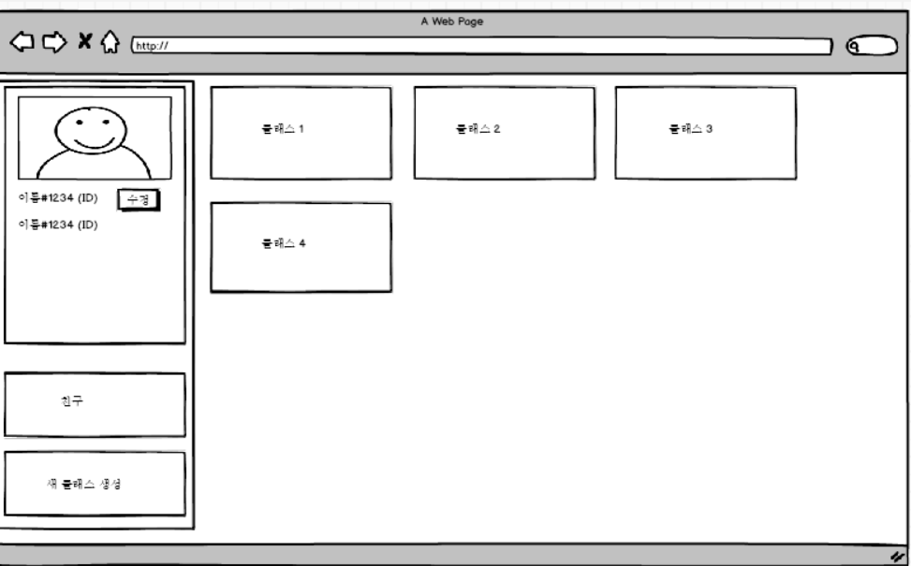
화면 정의서
프로젝트 대기방

Slide 16
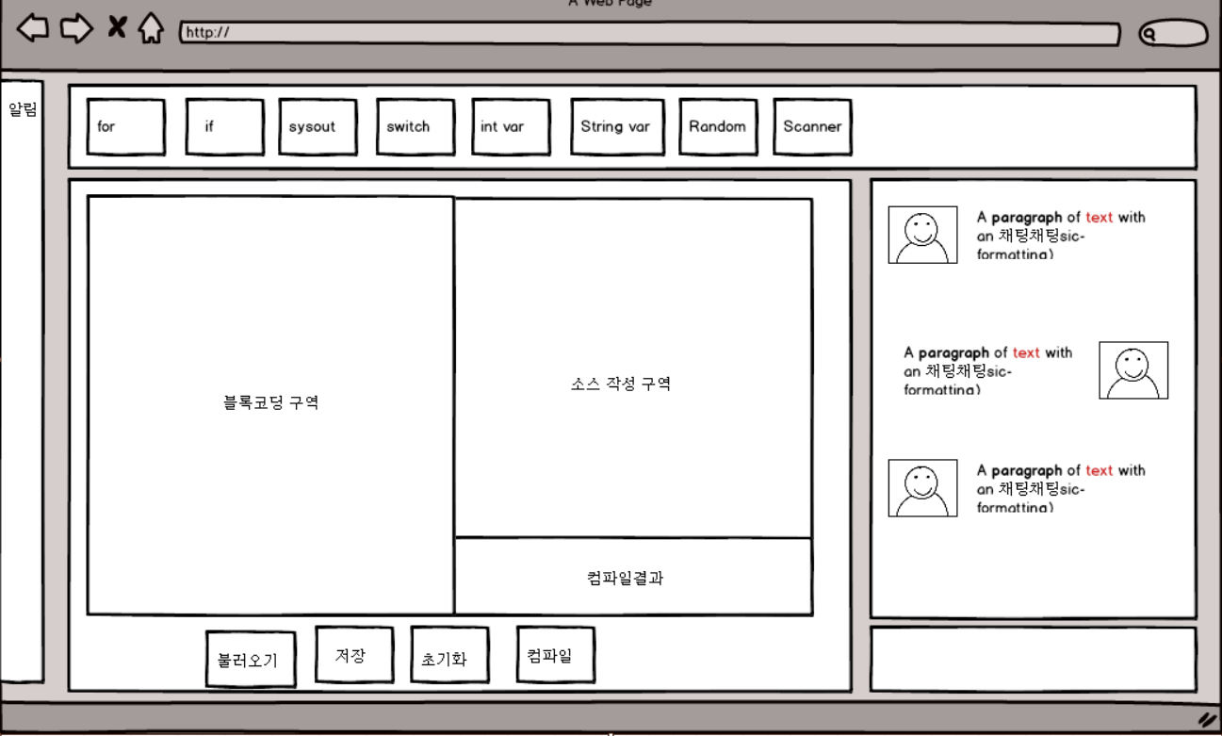
화면 정의서
프로젝트 접속 후 GUI

Slide 17
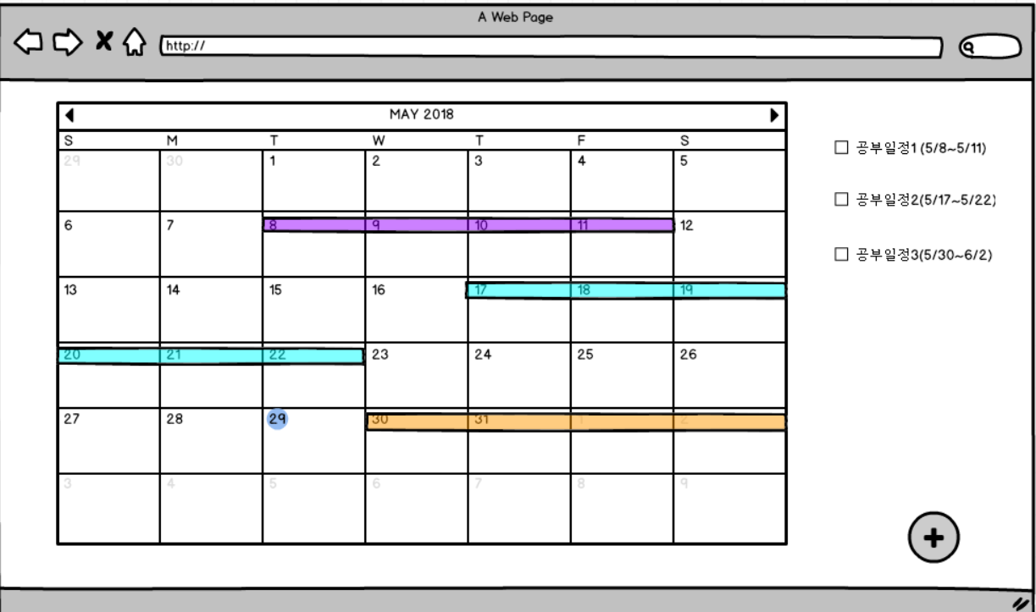
화면 정의서
스케줄

Slide 18
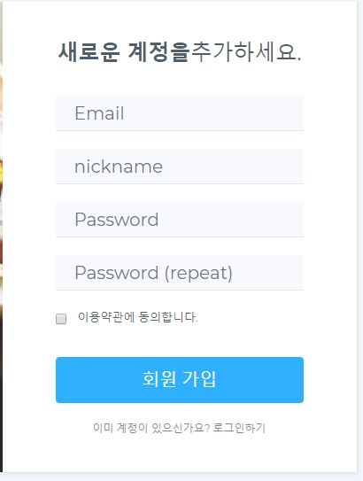
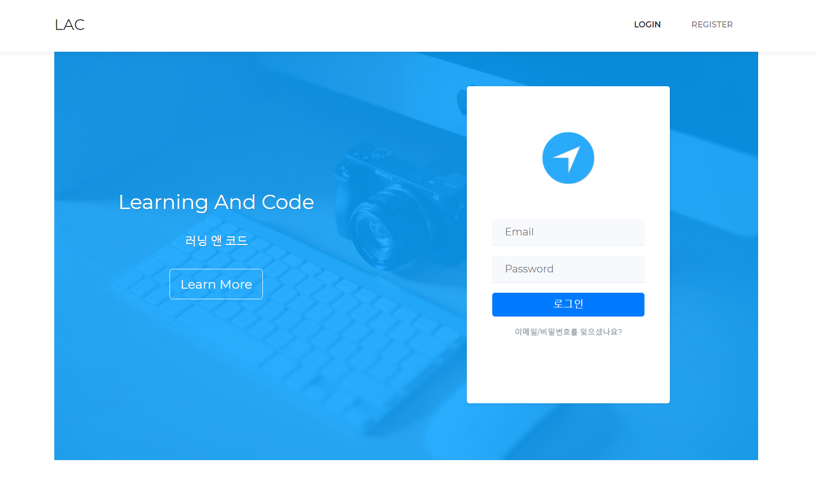
구현된 페이지
최운영
로그인/가입
회원가입
- 이메일, 닉네임, 패스워드 입력
- 이메일 인증 후 이용 가능
로그인
- 이메일과 패스워드 입력

Slide 19
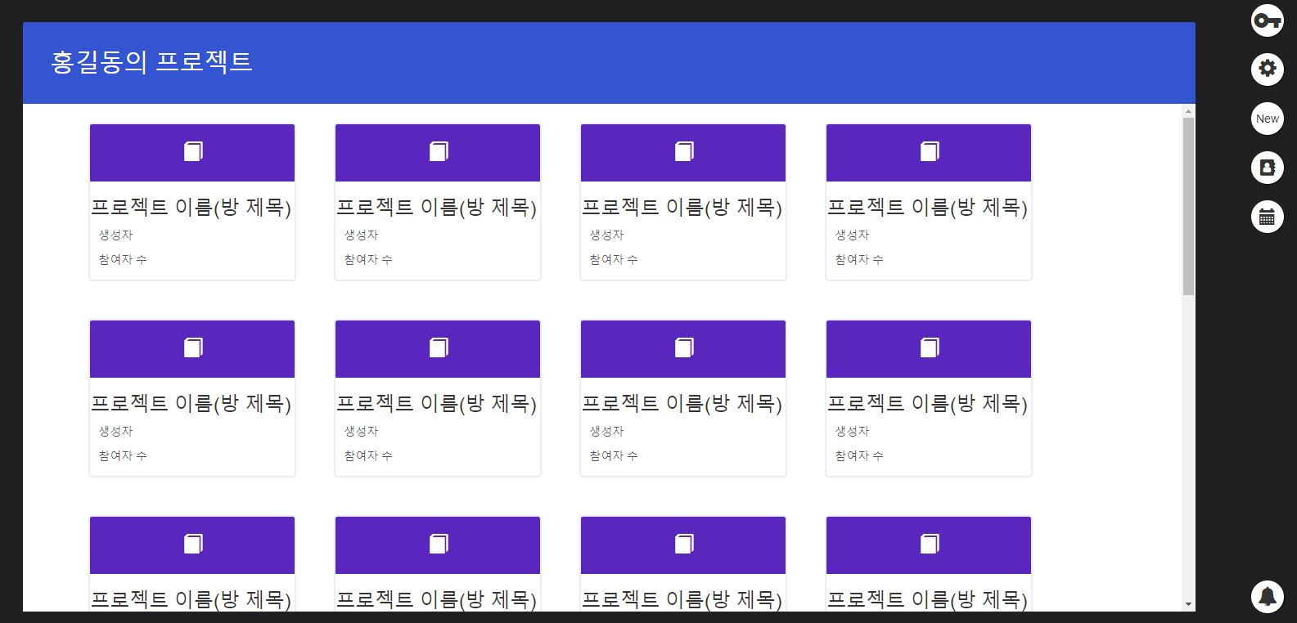

구현된 페이지
최운영
프로젝트
프로젝트 생성 클릭시
대기방
New 버튼 클릭시 새로운 프로젝트를 작성하기 위해 프로젝트명을 입력 후 finish를 누르면 프로젝트가 생성된다
project

Slide 20
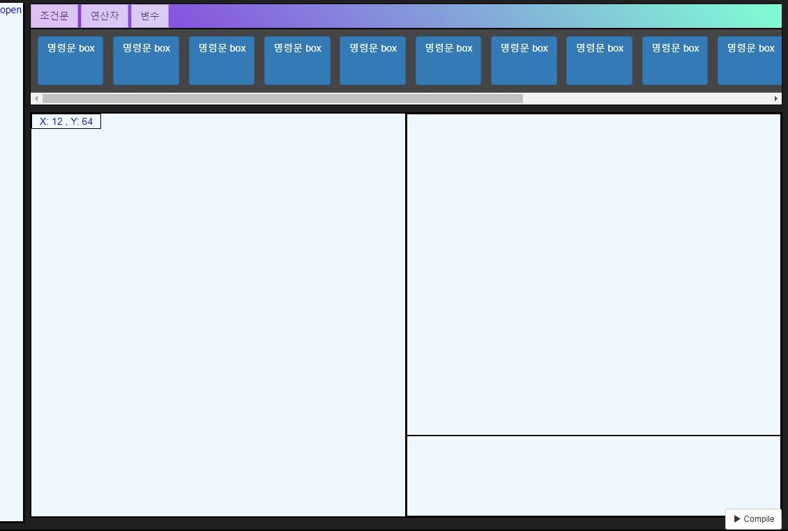
구현된 페이지
최운영
블록을 기능별 분류
특정 기능을 가진 블록
블록코딩
특정 기능을 담은 블록을 드래그하고 조립하여 프로그래밍하는 방식
상단의 탭에서 원하는 블록을 찾는다
특정 기능을 가진 블록을 드래그 하여 조립하는 구역에 가져다 놓는다.
변수가 필요한 블럭에 변수를 설정
조립된 블록에 의해 우측에 소스가 작성됨
컴파일 버튼 클릭시 컴파일 결과 출력
1| for(int i = 0; i<10;i++){
2| if(true){
3| System.out.print(“*”);
4| }
5| }
10
for
if
print
if/end
for/end
조립된 블록에 의해 소스가 작성되는 구역
블록을 조립하는구역
**********
컴파일 결과 출력
컴파일 버튼

Slide 21

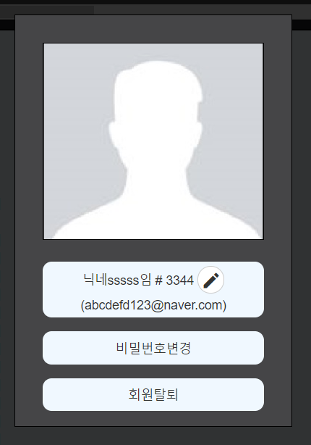
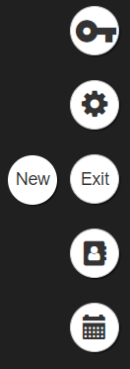
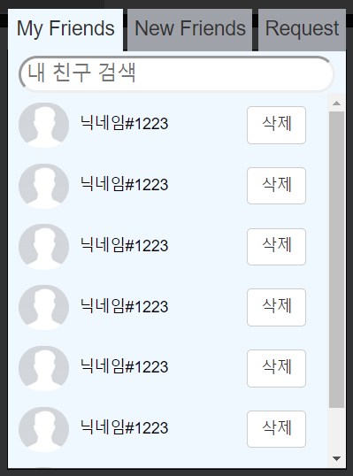
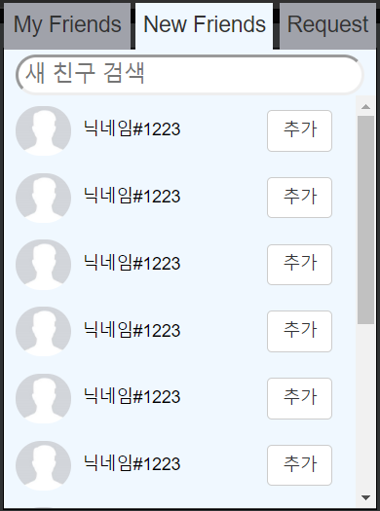
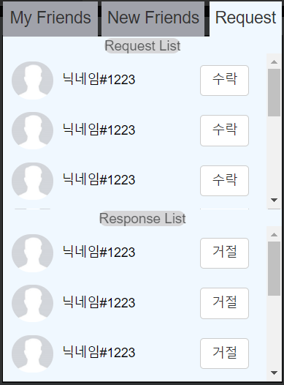
구현된 페이지
정진솔
개인정보 수정 / 회원탈퇴
실시간 알림버튼
메뉴
로그인, 로그아웃
개인정보 수정
비밀번호 변경
회원탈퇴
프로젝트 생성
프로젝트 나가기
친구 목록 확인
캘린더 이동
로그인(로그아웃)
프로젝트 생성 / 나가기
캘린더 이동
내 친구 새 친구 친구 요청

Slide 22
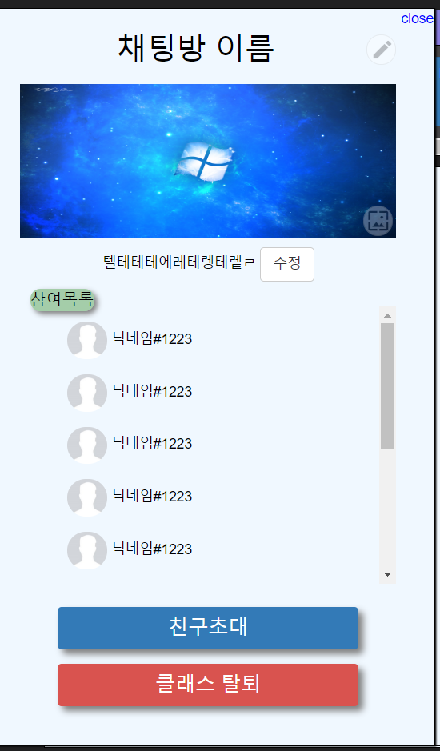
구현된 페이지
정진솔
프로젝트 설명 보이기 / 숨기기
프로젝트 이름 / 수정
프로젝트 정보탭
탭 보이기 / 숨기기
프로젝트 이름 수정
프로젝트 이미지 수정
프로젝트 정보 수정
프로젝트 참여 목록 확인
프로젝트 초대
프로젝트 (그룹)탈퇴
프로젝트 이미지 / 수정
프로젝트 정보 / 수정
프로젝트 참여목록
프로젝트 초대
프로젝트 (그룹)탈퇴

Slide 23
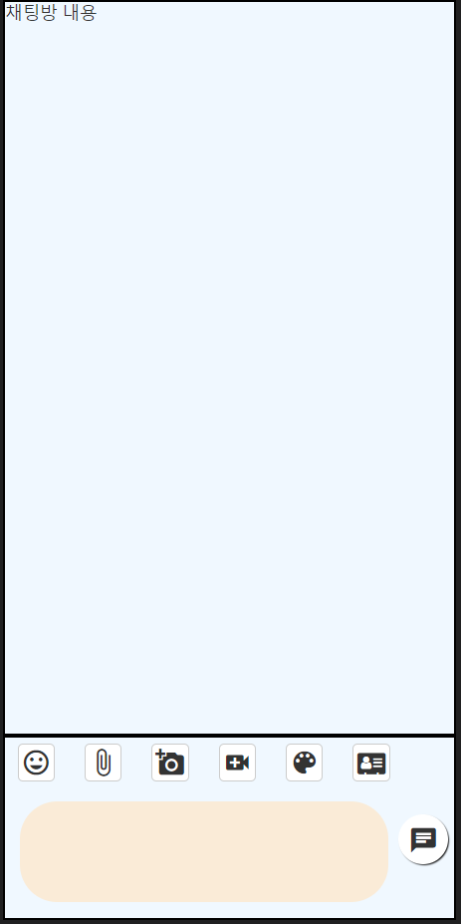
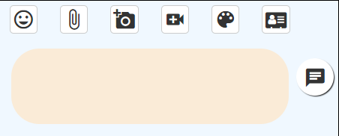
구현된 페이지
정진솔
채팅내용
채 팅
채팅 내용
채팅입력
이모티콘
파일첨부
사진첨부
동영상첨부
그림판열기
친구태그
채팅보내기
채팅입력
이모티콘
파일첨부
사진첨부
동영상첨부
그림판열기
친구태그
채팅입력(TEXT)
채팅보내기

Slide 24
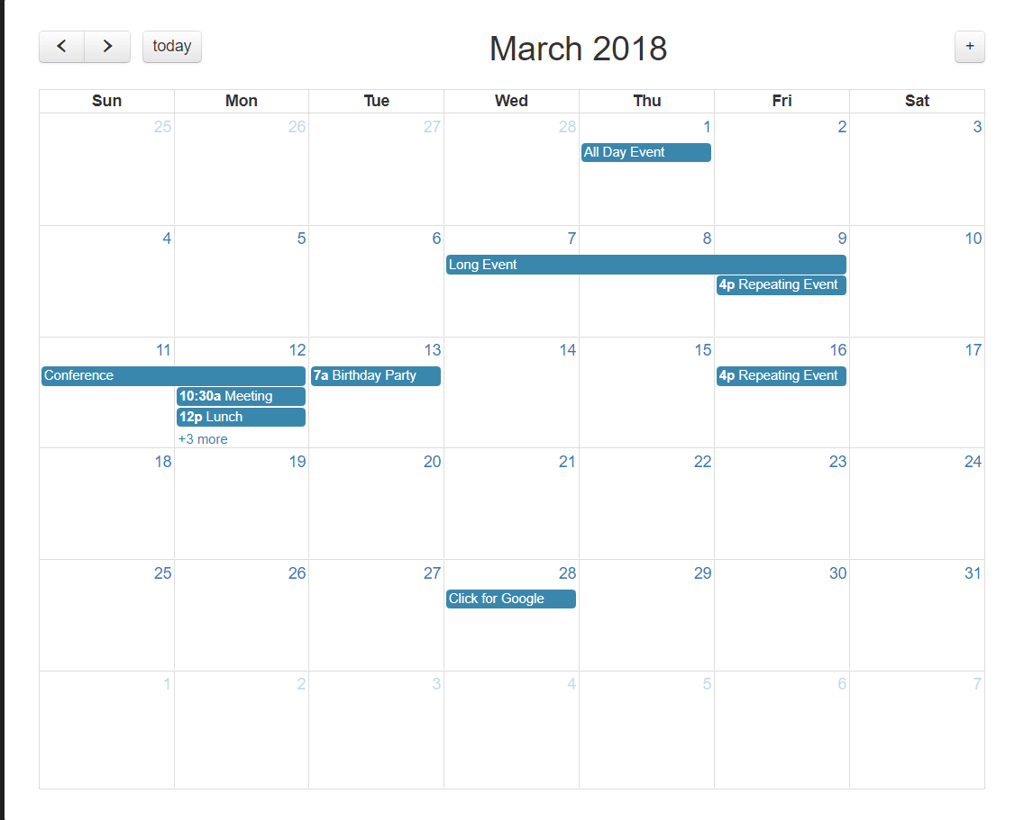
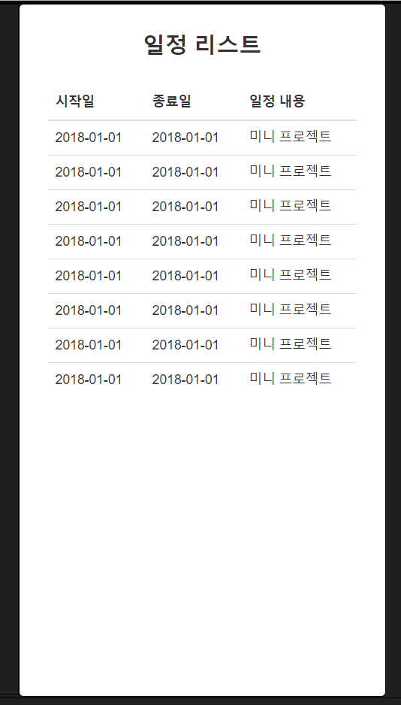

구현된 페이지
이은비
일정관리
이전달 / 다음달 이동가능
새일정 추가
달력 출력
새 일정 추가
일정 편집
일정 리스트 출력
일정편집
해당 월에 해당하는 일정 출력

Slide 25
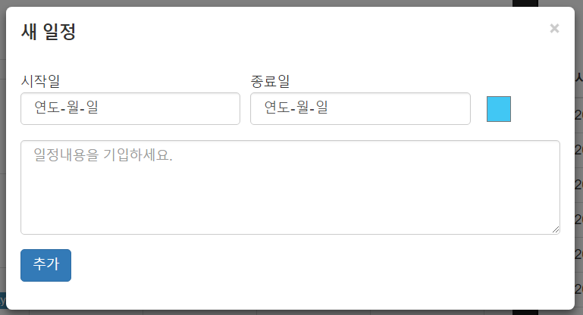
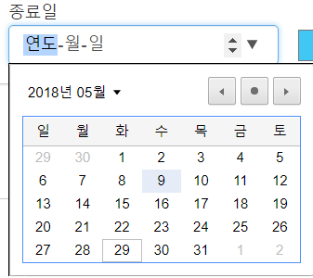
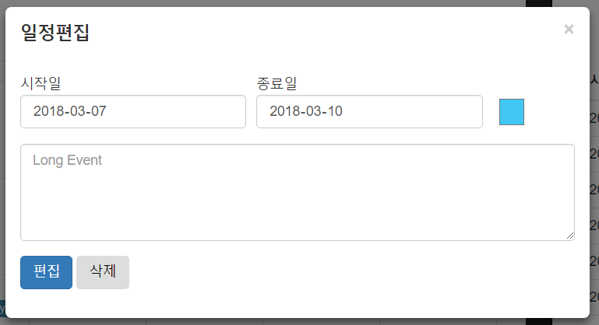
구현된 페이지
이은비
시작일과 종료일을 달력을 통해 기입 가능
일정을 클릭하면 편집 창에 정보가
기입된 채로 모달창 팝업
일정색 변경 가능

